Slide 1

机器学习实验课4
随机森林
致谢：梁威鹏

Slide 2
随机森林

Slide 3
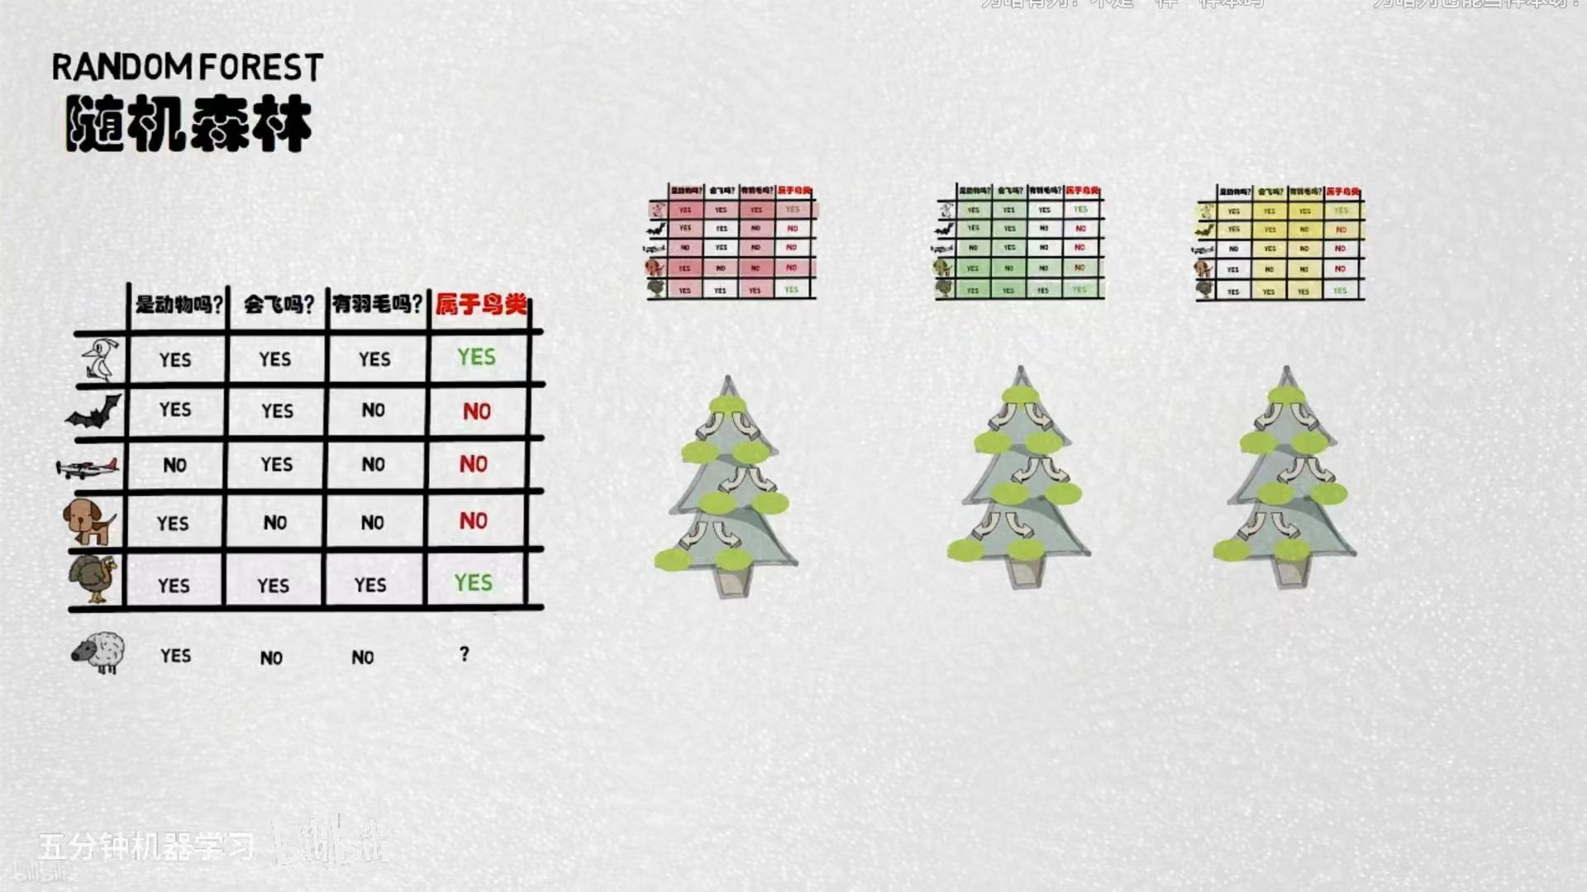

Slide 4
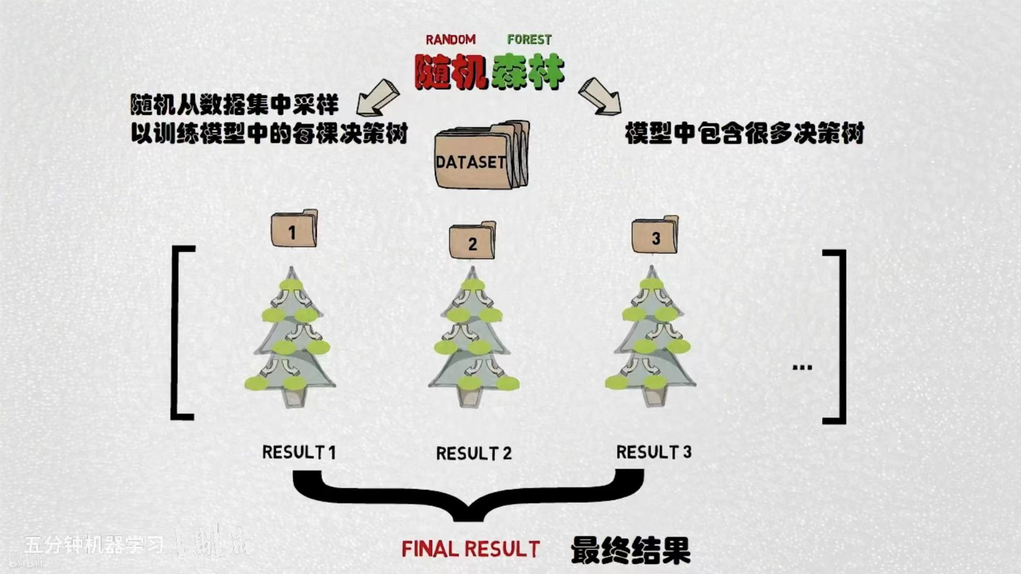

Slide 5
实验任务

Slide 6
1. 基于Sklearn框架实现使用随机森林算法对Fashion-Mnist数据集的分类任务； 2. 基于Sklearn框架实现使用逻辑回归算法对Fashion-Mnist数据集的分类任务； 3. 比较这两种方法的准确率。

